Slide 1

Ασύρματη Ευρυζωνική Πρόσβαση μέσω Wimax
 | ΤΕΙ ΑΘΗΝΑΣ ΣΤΕΦ ΤΜΗΜΑ ΠΛΗΡΟΦΟΡΙΚΗΣ
Σπουδαστής : Ριζάκης Σωτήριος
Υπεύθυνη Καθηγήτρια : Φουντά Ιφιγένεια
Ιούνιος 2009

Slide 2
Ασύρματη Ευρυζωνική Πρόσβαση μέσω Wimax
Περιεχόμενα παρουσίασης
A) Ασύρματες Τεχνολογίες
B) Wimax Τεχνολογία
  Πρωτόκολλα 802.16d, 802.16e
  OFDM, OFDMA
  FDD, TDD
  MAC
  QOS
  AAS
  MIMO
Γ) Μελέτη και Παρακολούθηση Υλοποίησης Ασύρματου ΜΑΝ στο ΠΣΔ
  Χάρτης Σημείων – Διάγραμμα Δικτύου
  Διαχειριστικό Εργαλείο
  Ασφάλεια
Δ) WiBro
  Δομή Δικτύου

Slide 3
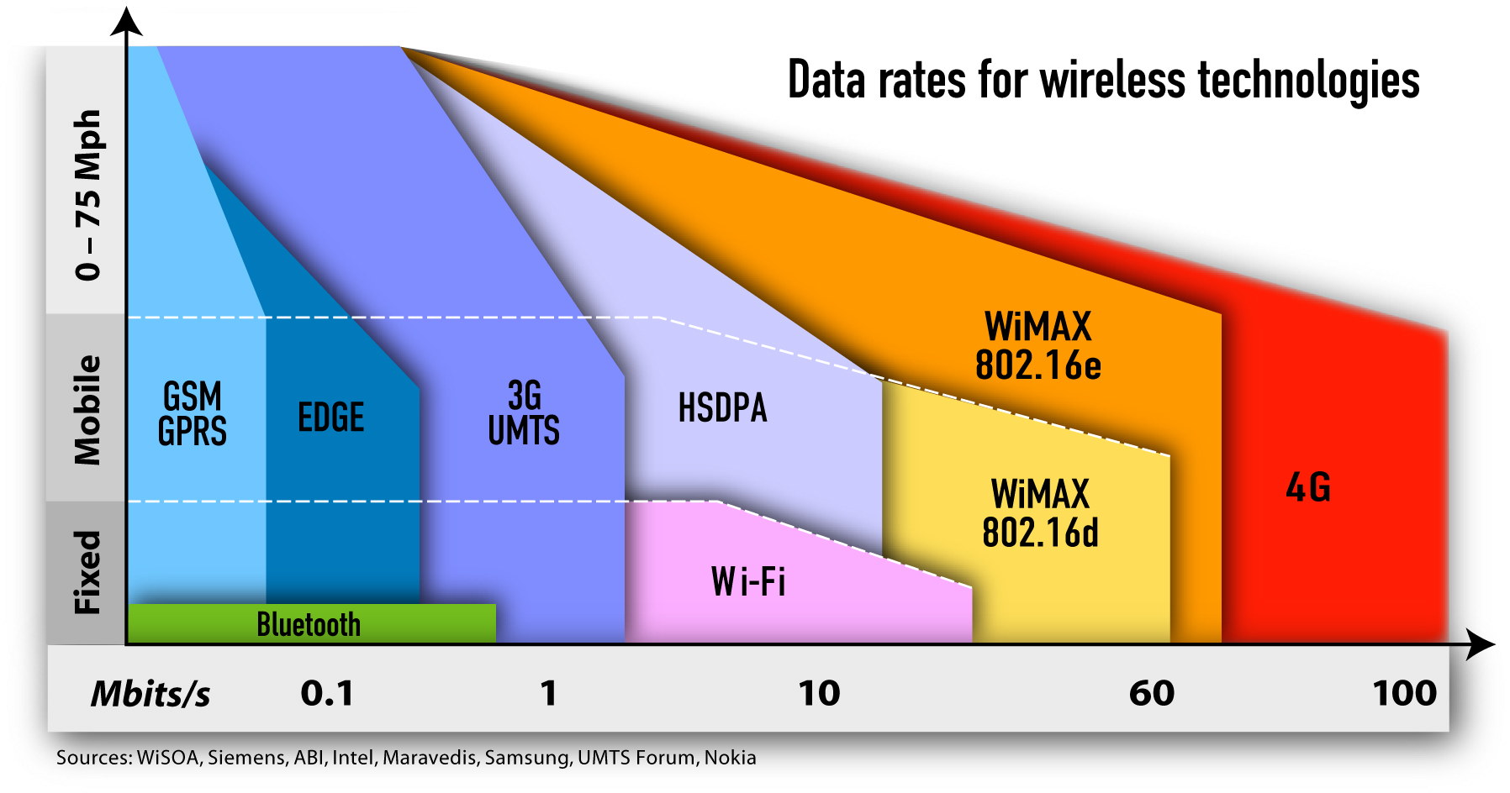
Ασύρματη Ευρυζωνική Πρόσβαση μέσω Wimax
A) Ασύρματες Τεχνολογίες
Σύγκριση με βάση τους Ρυθμούς Μετάδοσης Δεδομένων

Slide 4
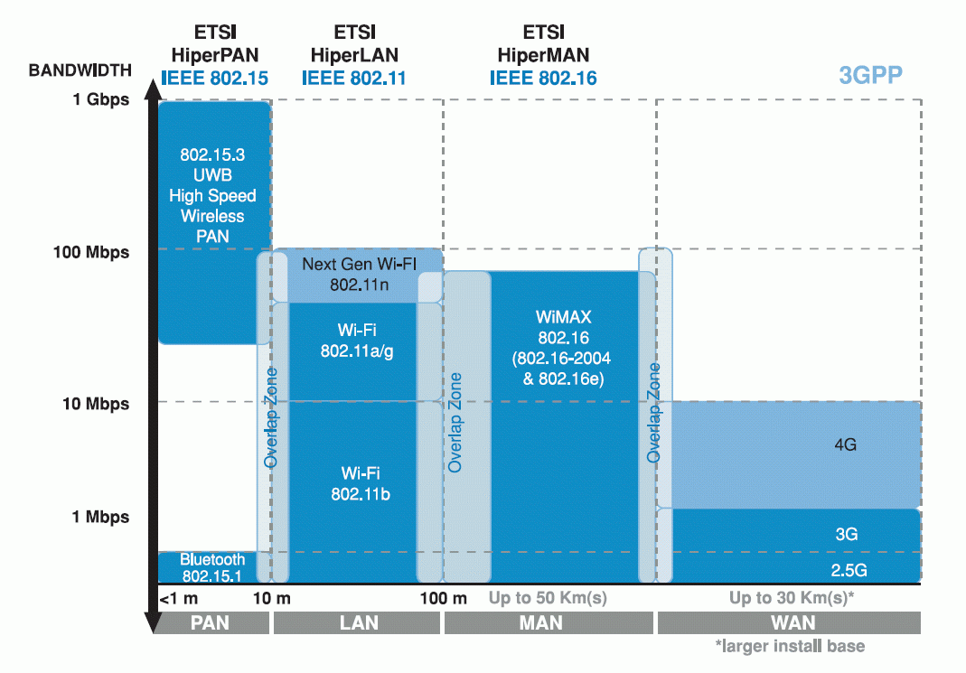
Ασύρματη Ευρυζωνική Πρόσβαση μέσω Wimax
A) Ασύρματες Τεχνολογίες
Σύγκριση με βάση τους Ρυθμούς Μετάδοσης Δεδομένων

Slide 5
Ασύρματη Ευρυζωνική Πρόσβαση μέσω Wimax
B) Wimax Τεχνολογία
Wimax – Βασικότερα Χαρακτηριστικά
Worldwide Interoperability for Microwave Access (WiMAX)
Γνωστό και ως WirelessMAN (Wireless Metropolitan Area Network)
Υιοθετήθηκε από την ΙΕΕΕ το 2001 (ΙΕΕΕ 802.16)
Λειτουργεί σε μια ευρεία μπάντα συχνοτήτων (2 - 66 GHz)
Παρέχει ρυθμούς μετάδοσης που αγγίζουν τα 70 Mbps στον αέρα
Παρέχει κάλυψη που μπορεί να φτάσει τα 50Km στην περίπτωση επικοινωνίας σημείου προς σημείο
Παρέχει συνδέσεις σημείων, είτε σε συνθήκες οπτικής επαφής (Line of Sight, LOS) είτε σε συνθήκες μη οπτικής επαφής (Non-Line of Sight, NLOS)
Παρέχει δυνατότητα επικοινωνίας σημείου προς σημείο (Point to Point) και σημείου προς πολλαπλά σημεία (Point to Multipoint)

Slide 6
Ασύρματη Ευρυζωνική Πρόσβαση μέσω Wimax
B) Wimax Τεχνολογία
Wimax – Χρήσεις
Σύνδεση μεταξύ των WiFi Hot Spots και σύνδεση αυτών με το διαδίκτυο
Χρήση στο δίκτυο κορμού των κυψελωτών δικτύων κινητής τηλεφωνίας
Παροχή τηλεπικοινωνιακών υπηρεσιών και υπηρεσιών δεδομένων υψηλών ταχυτήτων (ευρυζωνικών υπηρεσιών)
Παροχή ευρυζωνικότητας κατ’ απαίτηση (Broadband on Demand) για σταθερούς, νομαδικούς ή κινητούς χρήστες
Επαρκής εναλλακτική λύση για την ευρυζωνική πρόσβαση στο τελευταίο μίλι ( last mile ), αντικαθιστώντας επάξια το DSL και μάλιστα με τα πλεονεκτήματα της ασύρματης σύνδεσης

Slide 7
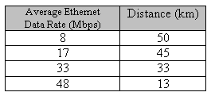

Ασύρματη Ευρυζωνική Πρόσβαση μέσω Wimax
B) Wimax Τεχνολογία
Wimax – Βασικές Τοπολογίες & Ρυθμοί Μετάδοσης
Σημείο προς Σημείο (Point to Point)
  Όταν το WiMAX χρησιμοποιείται ως «Δίκτυο Κορμού»
Σημείο προς Πολλαπλά Σημεία (Point to Multipoint)
  Όταν το WiMAX χρησιμοποιείται ως «Δίκτυο Πρόσβασης»

Slide 8

Ασύρματη Ευρυζωνική Πρόσβαση μέσω Wimax
B) Wimax Τεχνολογία
Wimax – Χαρακτηρισμοί Καναλιού
Ζεύξη με οπτική επαφή (Line of Sight)
  Σε μια ζεύξη σημείων που βρίσκονται σε οπτική επαφή, το ηλεκτρομαγνητικό κύμα κατευθύνεται απευθείας από την κεραία του πομπού στην κεραία του δέκτη χωρίς να υποστεί κάποια ανάκλαση από γειτονικά εμπόδια
  Αυτό συμβαίνει όταν είναι ελεύθερη από εμπόδια μια περιοχή του ασύρματου καναλιού μεταξύ των δύο σημείων επικοινωνίας, το οποίο ονομάζεται ελλειψοειδές του Fresnel (Fresnel Zone)
  Η ζώνη Fresnel υπολογίζεται από τον τύπο:
όπου Fn είναι η ακτίνα της ζώνης Fresnel (σε μέτρα),
n είναι ο αριθμός της ζώνης (πχ για n=1 έχουμε την 1η ζώνη Fresnel… κ.o.κ),
λ είναι το μήκος κύματος του προς μετάδοση σήματος
και d1, d2 είναι οι αποστάσεις των δύο κεραιών από το εμπόδιο
Ζεύξη με οπτική επαφή αλλά χωρίς Fresnel zone clearance (Optical Line of Sight)
    Αν και υπάρχει οπτική επαφή, η ζώνη Fresnel περιέχει εμπόδια
Ζεύξη χωρίς οπτική επαφή (Non Line of Sight)
    Δεν υπάρχει οπτική επαφή

Slide 9
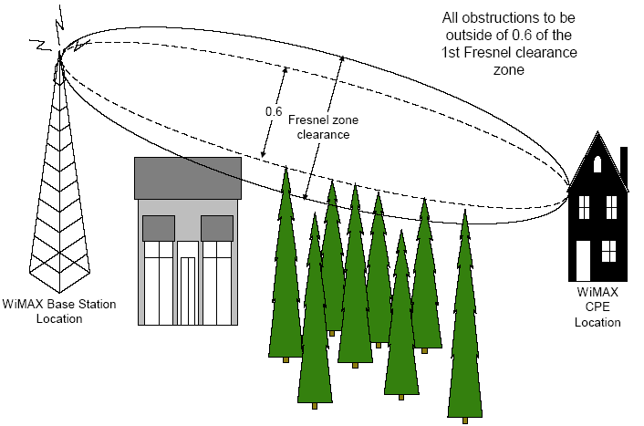
Ασύρματη Ευρυζωνική Πρόσβαση μέσω Wimax
B) Wimax Τεχνολογία
Wimax – Χαρακτηρισμοί Καναλιού

Slide 10
Ασύρματη Ευρυζωνική Πρόσβαση μέσω Wimax
B) Wimax Τεχνολογία
Χαρακτηριστικά Wimax πρωτοκόλλου 802.16d
Η ένωση των υποπροτύπων ΙΕΕΕ 802.16a και ΙΕΕΕ 802.16d
Δεν υποστηρίζεται κινητικότητα χρηστών (IEEE 802.16a)
Υποστήριξη κινητικότητας εντός του Σταθμού Βάσης (IEEE 802.16d)
Δεν υποστηρίζεται διαπομπή (handover) μεταξύ Σταθμών Βάσεων (δεδομένου ότι οι χρήστες δεν μετακινούνται)
OFDM σε φυσικό επίπεδο
  Όλα τα υποκανάλια ανατίθενται σε έναν χρήστη

Slide 11
Ασύρματη Ευρυζωνική Πρόσβαση μέσω Wimax
B) Wimax Τεχνολογία
Χαρακτηριστικά Wimax πρωτοκόλλου 802.16e
Η ένωση των υποπροτύπων ΙΕΕΕ 802.16d και IEEE 802.16e
Υποστήριξη κινητικότητας εντός του Σταθμού Βάσης (IEEE 802.16d)
  Δεν υποστηρίζεται διαπομπή (handover) μεταξύ Σταθμών Βάσεων (δεδομένου ότι οι χρήστες δεν μετακινούνται εκτός εμβέλειας του Σταθμού Βάσης)
Yποστηρίζεται κινητικότητα χρηστών (IEEE 802.16e)
  Yποστηρίζεται διαπομπή (handover) μεταξύ Σταθμών Βάσεων (δεδομένου ότι οι χρήστες μετακινούνται)
OFDMΑ σε φυσικό επίπεδο
  Τα υποκανάλια δεν ανατίθενται όλα σε έναν χρήστη, αλλά μοιράζονται σε περισσότερους χρήστες

Slide 12
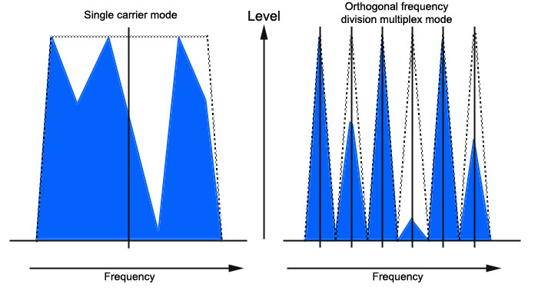
Ασύρματη Ευρυζωνική Πρόσβαση μέσω Wimax
B) Wimax Τεχνολογία
OFDM (Orthogonal Frequency-Division Multiplexing )
Χρήση OFDM
  LOS: single carrier
  NLOS: OFDM 256 subcarriers ή OFDMA 2048 subcarriers
Χρήση FDD ή TDD για τον διαμοιρασμό του εύρους ζώνης
Χρήση Προσαρμοστικής Διαμόρφωσης στο περιβάλλον μετάδοσης
  Επιλογή μεταξύ QAM-64, QAM-16, QPSK (ανάλογα με την απόσταση από τον σταθμό βάσης)
Χρήση FEC (Forward Error Correction)
  Κώδικας διόρθωσης σφαλμάτων
Χρήση CRC (Cyclic Redundancy Check)
  Εγγύηση στην αποστολή των ψηφιακών δεδομένων

Slide 13
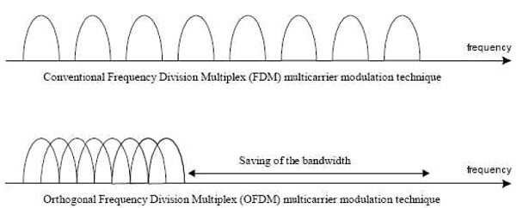
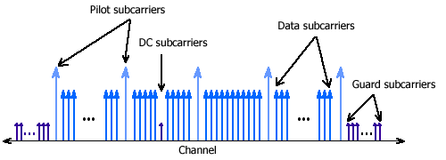
Ασύρματη Ευρυζωνική Πρόσβαση μέσω Wimax
B) Wimax Τεχνολογία
OFDM (Orthogonal Frequency-Division Multiplexing )
Σε ένα κλασικό FDM σύστημα παράλληλης μετάδοσης δεδομένων η συνολικά διαθέσιμη μπάντα συχνοτήτων διαιρείται σε έναν
αριθμό μη επικαλυπτόμενων υποκαναλιών
Στο OFDM τα υποκανάλια
είναι επικαλυπτόμενα
Το μέγιστο στο φάσμα του κάθε υποκαναλιού συμπίπτει με τα φασματικά μηδενικά
των 2 γειτονικών του υποκαναλιών

Slide 14
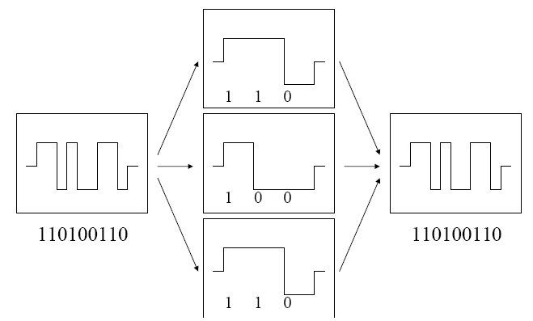
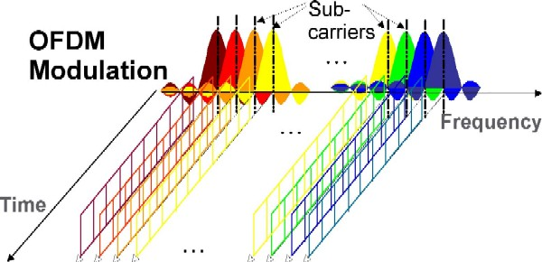
Ασύρματη Ευρυζωνική Πρόσβαση μέσω Wimax
B) Wimax Τεχνολογία
OFDM (Orthogonal Frequency-Division Multiplexing )
Μικρό κομμάτι πληροφορίας μεταδίδεται σε
διαφορετικά υποκανάλια, αντί όλος ο όγκος της
πληροφορίας να μεταδίδεται στο βασικό κανάλι

Slide 15
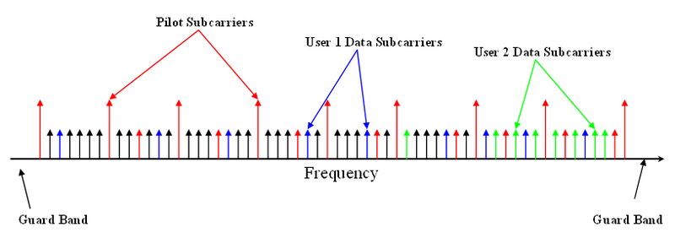
Ασύρματη Ευρυζωνική Πρόσβαση μέσω Wimax
B) Wimax Τεχνολογία
OFDMA (Orthogonal Frequency-Division Multiple Access )
Τα υπο-φέροντα χωρίζονται σε ομάδες ίδιου αριθμού υποφερόντων
Κάθε ομάδα εκχωρείται σε ένα χρήστη
Σε κάθε χρήστη μπορεί να ανατεθεί περισσότερες από μία ομάδες υπο-φερόντων
Τα υποφέροντα που αντιστοιχούν σε κάποιον χρήστη δεν είναι απαραίτητα γειτονικά μεταξύ τους
Φασματική περιγραφή OFDMA

Slide 16
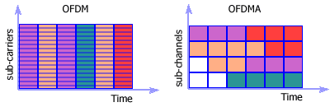
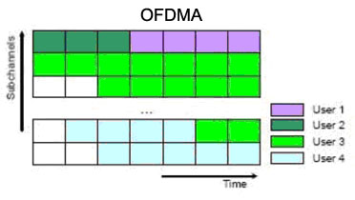
Ασύρματη Ευρυζωνική Πρόσβαση μέσω Wimax
B) Wimax Τεχνολογία
OFDMA (Orthogonal Frequency-Division Multiple Access )
Σε επόμενη χρονοσχισμή αλλάζει ο αριθμός των χρηστών
και/ή ο αριθμός των υποφέροντων που εκχωρούνται στον καθένα

Slide 17
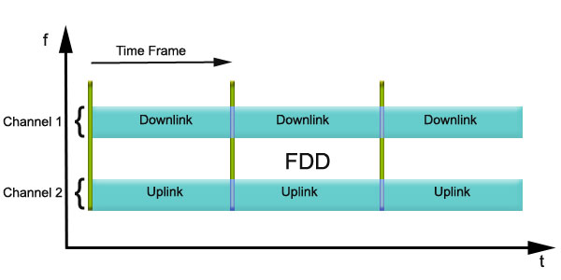
Ασύρματη Ευρυζωνική Πρόσβαση μέσω Wimax
B) Wimax Τεχνολογία
FDD ( Frequency Division Duplex )
  Αμφιδρόμηση με Διαίρεση Συχνότητας
    Μονόδρομα Υποκανάλια (άλλο υποκανάλι για uplink και άλλο για downlink)

Slide 18
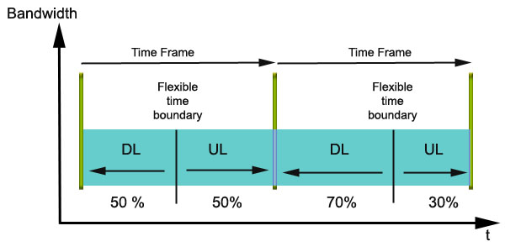
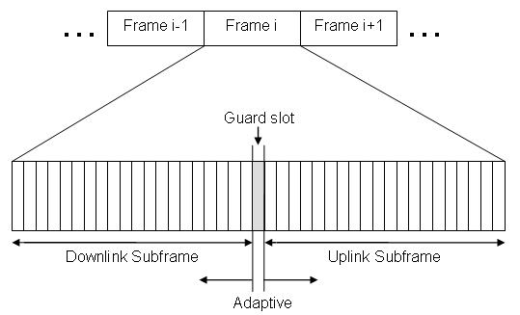
Ασύρματη Ευρυζωνική Πρόσβαση μέσω Wimax
B) Wimax Τεχνολογία
TDD ( Time Division Duplex )
  Αμφιδρόμηση με Διαίρεση Χρόνου (Time Division Duplex, TDD)
    Αμφίδρομα Υποκανάλια (το ίδιο υποκανάλι και για uplink και για downlink)
                και διαχωρισμός βάσει TDM

Slide 19
Ασύρματη Ευρυζωνική Πρόσβαση μέσω Wimax
B) Wimax Τεχνολογία
MAC ( Media Access Control ) – Στόχος σχεδίασης
Αποφυγή των βασικότερων μειονεκτημάτων του αντίστοιχου MAC Layer των WLANs
  Στα WLANs, οι σταθμοί ανταγωνίζονται μεταξύ τους για το ποιος θα έχει πρόσβαση στο μέσο για να μεταδώσει τα δεδομένα
  Ευνοούνται οι σταθμοί που βρίσκονται κοντά στο Access Point, οι οποίοι μπορεί να διακόπτουν διαρκώς τη μετάδοση των πιο απομακρυσμένων – από το Access Point – σταθμών
  Η παροχή ευαίσθητων - σε QoS - υπηρεσιών (π.χ. VoIP, IPTV) περιορίζεται από τον αριθμό των χρηστών στο WLAN ενώ από έναν αριθμό χρηστών και άνω, είναι αδύνατη η παροχή τέτοιου είδους υπηρεσιών
Παροχή υψηλών ρυθμών δεδομένων με δεδομένο SLA (Service Level Agreement)
Παροχή υπηρεσιών πραγματικού χρόνου, οι οποίες είναι ευαίσθητες στην καθυστέρηση και στη διακύμανση της καθυστέρησης (jitter)

Slide 20
Ασύρματη Ευρυζωνική Πρόσβαση μέσω Wimax
B) Wimax Τεχνολογία
MAC ( Media Access Control )
Το WiMAX υλοποιεί σε επίπεδο MAC έναν scheduling algorithm για τον τρόπο ανταγωνισμού μεταξύ των σταθμών μόνο μία φορά
  Δηλ. στην αρχή, για την πιθανή ταυτόχρονη εισαγωγή 2 ή περισσότερων σταθμών στο δίκτυο
Εφόσον ο χρήστης εισαχθεί στο δίκτυο, η πρόσβαση στο μέσο γίνεται βάσει TDMA
  Γίνεται δηλ. ανάθεση μίας “μεταβλητής” χρονοθυρίδας ανά χρήστη
  Η χρονοθυρίδα μπορεί να μεγαλώσει ή να μικρύνει σε διάρκεια (virtually)
    Ουσιαστικά γίνεται ανάθεση περισσότερων της μίας “σταθερών” χρονοθυρίδων/χρήστη
  Σίγουρα όμως ο κάθε χρήστης έχει ένα minimum timeslot/frame
Ο διαμοιρασμός των χρονοθυρίδων γίνεται από τον Σταθμό Βάσης, ο οποίος βάσει του scheduling algorithm μοιράζει χρονοθυρίδες στους χρήστες βάσει των υπερκείμενων προσφερόμενων υπηρεσιών
  Απαιτητικές σε εύρος ζώνης και QoS υπηρεσίες → περισσότερες χρονοθυρίδες

Slide 21
Ασύρματη Ευρυζωνική Πρόσβαση μέσω Wimax
B) Wimax Τεχνολογία
MAC ( Media Access Control ) - Δομή
      Υπόστρωμα Σύγκλισης Ειδικών Υπηρεσιών
      ΑΤΜ convergence sub layer
      Το υπόστρωμα σύγκλισης ATM
      Packet convergence sub layer Το υπόστρωμα σύγκλισης
      πακέτων
      Υπόστρωμα Κοινού Μέρους
      Αναγνωριστικά σύνδεσης 16bits (CID) για όλες τις συνδέσεις
      MAC διεύθυνση μήκους 48bits για κάθε τερματικό σταθμό
      Υπόστρωμα Ιδιωτικότητας
      Ανταλλαγή κλειδιών ασφαλείας,
      Αυθεντικοποίηση
      Κρυπτογράφηση (TripleDES) με κλειδιά μήκους 56 bit

Slide 22
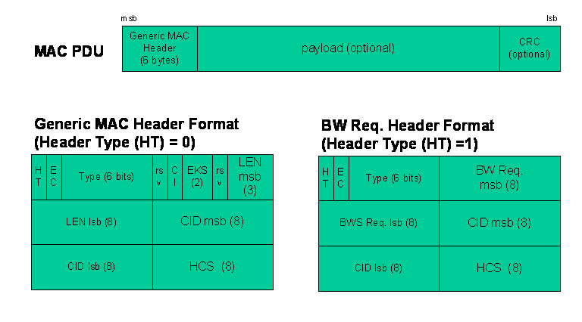
Ασύρματη Ευρυζωνική Πρόσβαση μέσω Wimax
B) Wimax Τεχνολογία
MAC ( Media Access Control ) – PDU (Protocol Data Unit )
Είναι η μονάδα δεδομένων που ανταλλάσεται μεταξύ των MAC επιπέδων του σταθμού βάσης (BS) και των τερματικών σταθμών (SS)
Αποτελείται από :
  Kεφαλίδα MAC σταθερού μήκους,
    Γενική κεφαλίδα
    Κεφαλίδα αίτησης εύρους ζώνης
  Ένα ωφέλιμο φορτίο μεταβλητού μήκους,
  Έναν προαιρετικό κυκλικό έλεγχο πλεονασμού (Cyclic Redundancy Check )

Slide 23
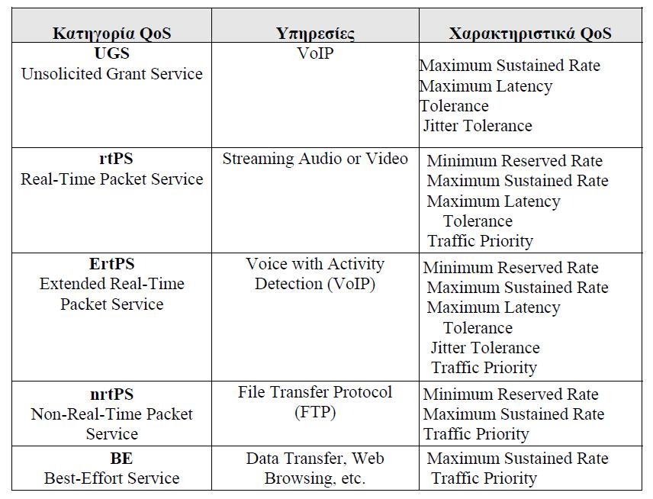
Ασύρματη Ευρυζωνική Πρόσβαση μέσω Wimax
B) Wimax Τεχνολογία
QOS ( Quality of Service ) - Κατηγορίες

Slide 24
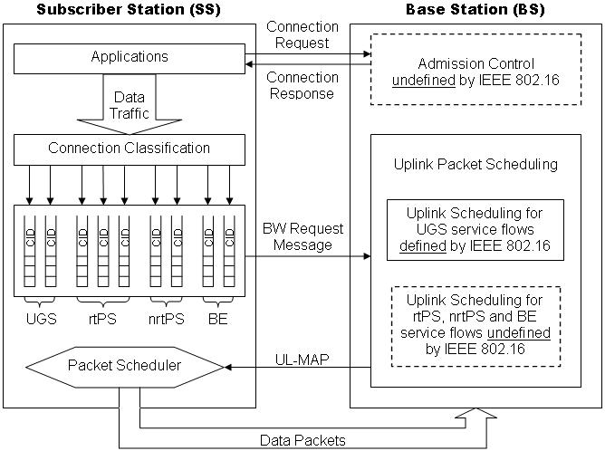
Ασύρματη Ευρυζωνική Πρόσβαση μέσω Wimax
B) Wimax Τεχνολογία
QOS ( Quality of Service ) - Διαδικασία
Διαδικασία παροχής ποιότητας υπηρεσίας μεταξύ ενός τερματικού σταθμού και ενός σταθμού βάσης

Slide 25
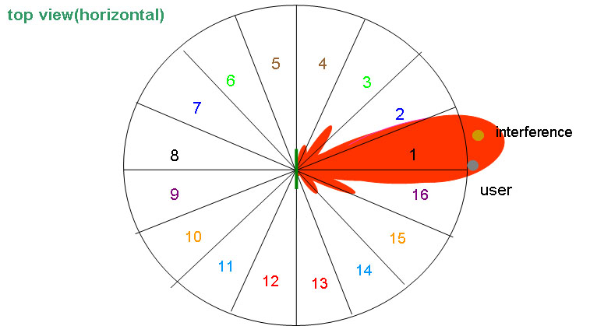
Ασύρματη Ευρυζωνική Πρόσβαση μέσω Wimax
B) Wimax Τεχνολογία
AAS ( Adaptive Antenna Systems )
Χωρίζονται στις κατηγορίες :
  Κεραίες μεταγωγής λοβών ( switched beam antennas )
  Κεραίες με στροφή φάσης ( phased array )
  Κεραίες με προσαρμοζόμενο διάγραμμα ακτινοβολίας ( adaptive array )

Slide 26
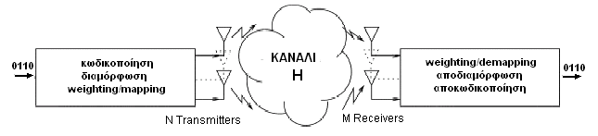
Ασύρματη Ευρυζωνική Πρόσβαση μέσω Wimax
B) Wimax Τεχνολογία
MIMO ( Multiple Input Multiple Output )
Σύστημα ΜΙΜΟ με Ν κεραίες στον πομπό και Μ κεραίες στον δέκτη
Στόχος είναι η βελτίωση :
  Ποιότητας (bit error rate)
  Ρυθμού μετάδοσης των δεδομένων (bits/sec)
Χρησιμοποιείται ταυτόχρονη επεξεργασία του σήματος :
  στο πεδίο του χώρου (space processing )
  στο πεδίο του χρόνου (time processing)

Slide 27
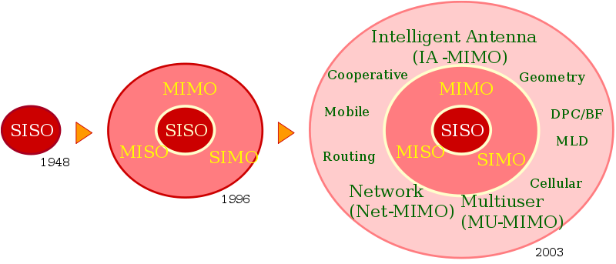
Ασύρματη Ευρυζωνική Πρόσβαση μέσω Wimax
B) Wimax Τεχνολογία
MIMO ( Multiple Input Multiple Output )
Υλοποιούνται με :
  Spatial multiplexing
  Space-Time Coding
  Beamforming

Slide 28
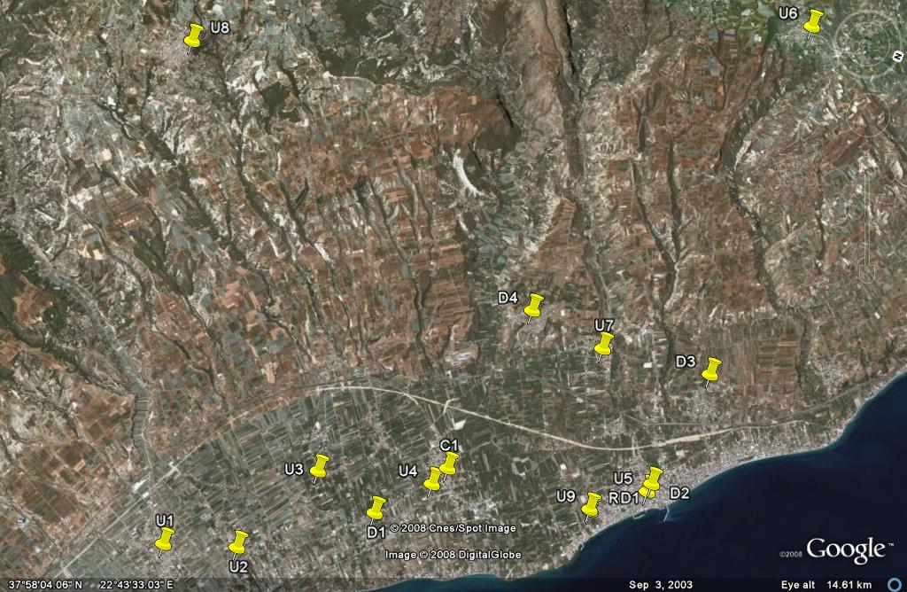
Ασύρματη Ευρυζωνική Πρόσβαση μέσω Wimax
Γ) Μελέτη και Παρακολούθηση Υλοποίησης Ασύρματου ΜΑΝ στο ΠΣΔ
Χάρτης Σημείων – Διάγραμμα Δικτύου
Δεκαπέντε (15) σχολικές/διοικητικές μονάδες του ΠΣΔ
Ένας (1) κεντρικός δρομολογητής
Τερματικοί μεταγωγείς σε κάθε σχολική/διοικητική μονάδα
Χρήση VLAN για δημιουργία PTP συνδέσεων μεταξύ του κεντρικού δρομολογητή και των τερματικών μεταγωγέων

Slide 29
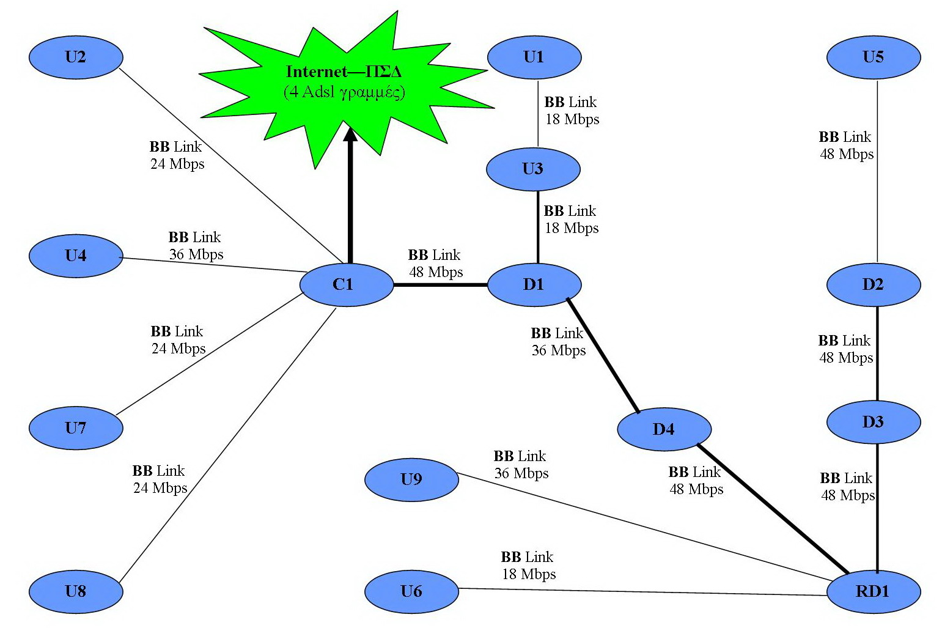
Ασύρματη Ευρυζωνική Πρόσβαση μέσω Wimax
Γ) Μελέτη και Παρακολούθηση Υλοποίησης Ασύρματου ΜΑΝ στο ΠΣΔ
Χάρτης Σημείων – Διάγραμμα Δικτύου

Slide 30
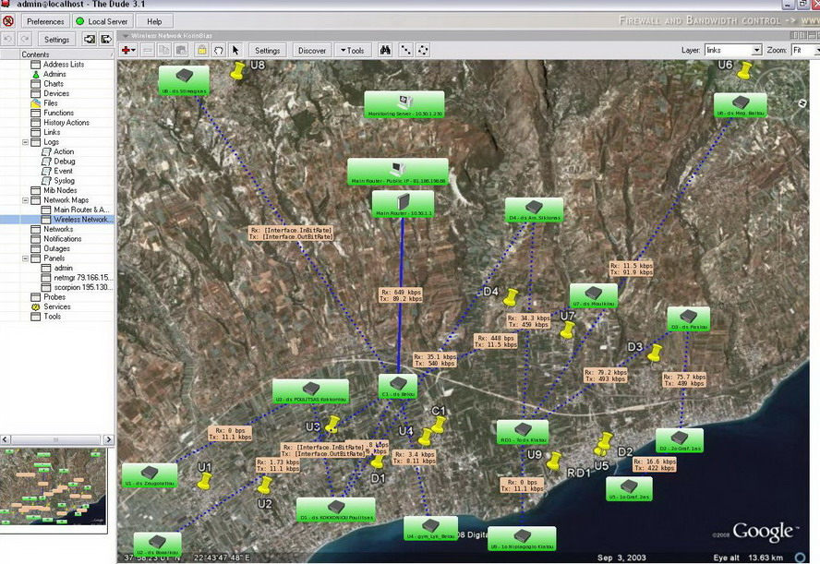
Ασύρματη Ευρυζωνική Πρόσβαση μέσω Wimax
Γ) Μελέτη και Παρακολούθηση Υλοποίησης Ασύρματου ΜΑΝ στο ΠΣΔ
Διαχειριστικό Εργαλείο – Συνδέσεις μεταξύ Κόμβων Dude version 3.1 της MikroTik

Slide 31
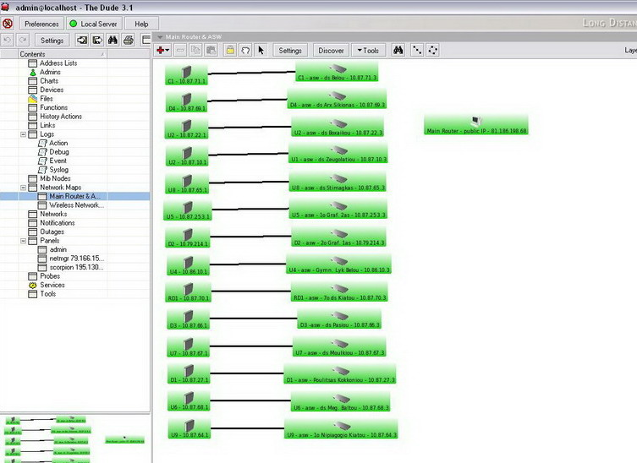
Ασύρματη Ευρυζωνική Πρόσβαση μέσω Wimax
Γ) Μελέτη και Παρακολούθηση Υλοποίησης Ασύρματου ΜΑΝ στο ΠΣΔ
Διαχειριστικό Εργαλείο – Ιδεατές Συνδέσεις VLAN Dude version 3.1 της MikroTik

Slide 32
Ασύρματη Ευρυζωνική Πρόσβαση μέσω Wimax
Γ) Μελέτη και Παρακολούθηση Υλοποίησης Ασύρματου ΜΑΝ στο ΠΣΔ
Ασφάλεια
Στις ασύρματες ζεύξεις χρησιμοποιήθηκε :
  Aυθεντικοποίηση WPA-PSK,
  Kρυπτογράφηση AES,
  Xρήση φίλτρων Mac διευθύνσεων
  Περιορισμός στο μέγιστο αριθμό πελατών στα Access Point
Στο κεντρικό δρομολογητή και μεταγωγείς έγινε χρήση :
  VLAN (IEEE 802.1Q)
  ACL (Αccess Control List)
Γενικά :
  Διαφορετικό δίκτυο διαχείρησης από αυτό σε κάθε οντότητα
  Εργαλείο παρακολούθησης δικτύου ( Dude version 3.1 της MikroTik )

Slide 33
Ασύρματη Ευρυζωνική Πρόσβαση μέσω Wimax
Δ) WiBro
Δομή Δικτύου - Χαρακτηριστικά
Αναπτύχθηκε το 2005
Φορητό σύστημα πρόσβασης διαδικτύου με το όνομα WiBro ( Wireless Broadband )
Βασίζεται στο IEEE 802.16 πρότυπο
Καθοδηγήθηκε από την ETRI ( Electronics and Telecommunications Research Institute ) και με την υποστήριξη πολλών εσωτερικών κατασκευαστών και φορέων παροχής υπηρεσιών πρόσβασης διαδικτύου
Βασικός στόχος του συστήματος WiBro ήταν να υποστηρίξει υπηρεσίες Διαδικτύου πολυμέσων με ευρύτερη κάλυψη κελιών συγκριτικά με τα WLANs, παρέχοντας μέση ή χαμηλή κινητικότητα
Χρησιμοποιεί OFDMA/TDD προκειμένου να πετύχει ασυμμετρική κυκλοφορία δεδομένων
Η εμπορική διάθεση της υπηρεσίας WiBro ξεκίνησε στα τέλη Ιουνίου του 2006 στην Κορέα
Φάσμα : 2.3-2.4 Ghz
Εύρος ζώνης καναλιών : 10 MHZ
Ασύρματη πρόσβαση : OFDMA/TDD
Μέγιστος ρυθμός μετάδοσης δεδομένων : 50 Mb/s (με χρήση SA/MIMO) και 30 Mb/s (χωρίς χρήση SA/MIMO )
Διαμόρφωση κυψελών : μέχρι 1 χλμ ( ακτίνα κάλυψης κυψελών ), μέχρι 60 km/h κινητικότητα και πολυκυψελική μορφή
QoS: 10ms < HANDOVER LATENCY < 100ms

Slide 34
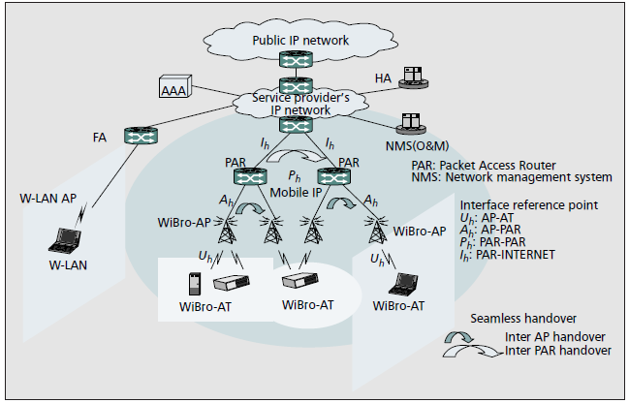
Ασύρματη Ευρυζωνική Πρόσβαση μέσω Wimax
Δ) WiBro
Δομή Δικτύου – Αρχιτεκτονική

Slide 35
Ασύρματη Ευρυζωνική Πρόσβαση μέσω Wimax
Τέλος

